Slide 1



TRƯỜNG TIỂU HỌC HÒA NGHĨA
CHÀO MỪNG
QUÝ THẦY, CÔ GIÁO VỀ DỰ GIỜ THĂM LỚP
Môn: Toán Lớp 2A
Giáo viên: Nguyễn Thị Mai Lan

Slide 2
BÀI 33
ÔN TẬP PHÉP CỘNG, PHÉP TRỪ TRONG PHẠM VI 20, 100

Slide 3
KHỞI ĐỘNG

Slide 4
Tiết 2

Slide 5
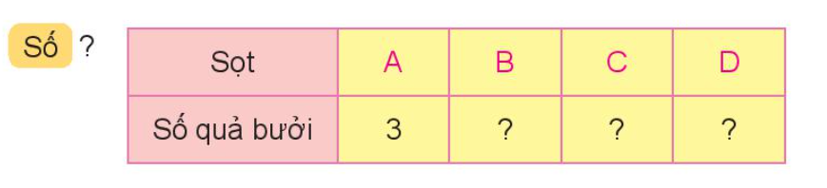
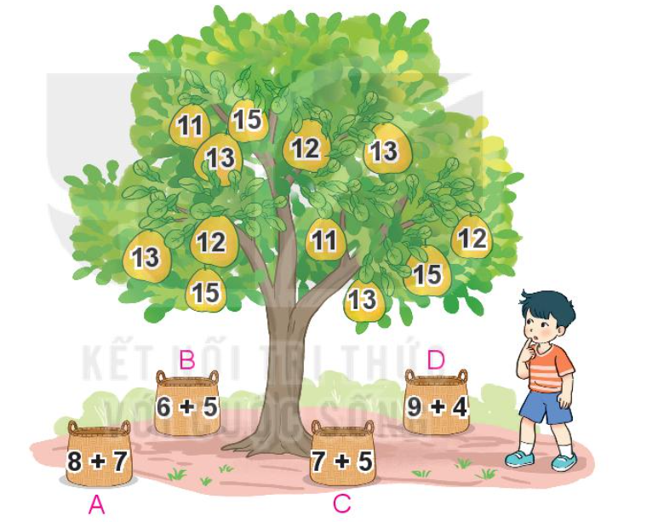
2
2
4

Slide 6
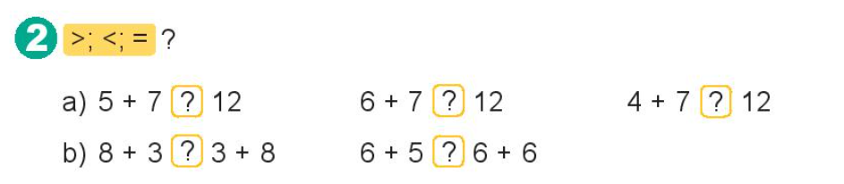
=
>
<
=
<

Slide 7
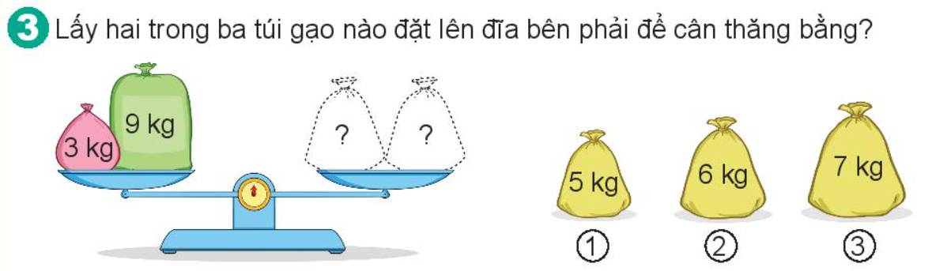



Slide 8
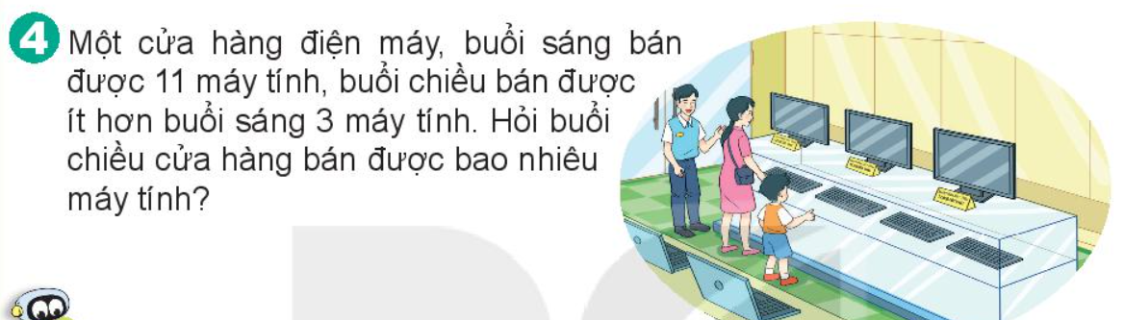
Buổi chiều cửa hàng bán được số máy tính là:
11 - 3 = 8 (máy)
Đáp số: 8 máy

